Slide 1

Построение и анализ траекторий срочного возвращения к Земле при пилотируемых полётах к Луне
А.К. Платонов, А.Г. Тучин,
Ю.Г. Сихарулидзе, Г.С. Заславский, Д.А. Тучин
Баллистический центр ИПМ им. М.В.Келдыша
Notes:
Доклад посвящён баллистическому анализу задачи срочного возвращения на Землю пилотируемого транспортного корабля (ПТК) с обеспечением условий его входа в атмосферу Земли. Рассмотрены способы формирования траекторий возвращения к Земле в любой момент процесса полёта ПТК по штатной траектории к Луне при возникновении обстоятельств, требующих возвращения на Землю. Для разных требований срочности возврата к Земле исследованы требуемые затраты характеристической скорости, получаемые районы движения в атмосфере Земли, необходимые земные и бортовые средства навигации и управления траекториями возвращения, ресурсы времени подготовки операций служб спасения космонавтов и ожидаемые параметры точности знания времени и места приземления возвращаемого аппарата (ВА).

Slide 2
Проблема безопасности космонавтов
Уровень нагрузки на организм космонавта:
- невесомость, перегрузки, шумы, вибрации, ограничение подвижности, психическое состояние, изоляция, существование в замкнутом ограниченном пространстве и пр.
Техническая сложность:
  КМ Apollo - 2 000 000 функциональных частей - без проводов и конструктивных элементов
автомобиль – 3000.
  Система жизнеобеспечения – 180 частей и 23 функции
домашний кондиционер – 8 - " - и 5 -" - .
Баллистическая сложность:
  7-8 орбитальных манёвров с определением их результатов, 3-5 траекторных коррекций с - " - их - " - ,
  Отсутствие наблюдений КА в южной полусфере…
Семинар ИКИ, посвящённый памяти П.Е.Эльясберга. Таруса 17-19 июня 2014
Notes:
Кроме технических проблем безопасности важную роль играют баллистические проблемы обеспечения этой безопасности. БЦ ИПМ этим занимается уже ряд лет.

Slide 3
Задача:
Построить методику массовой оценки баллистических возможностей срочного возвращения на геоцентрическом участке полёта к Луне по параметрам:
Требуемых затрат скорости манёвра.
Времени обратного полёта.
Достижимых координат посадки СА.
Семинар ИКИ, посвящённый памяти П.Е.Эльясберга. Таруса 17-19 июня 2014

Slide 4
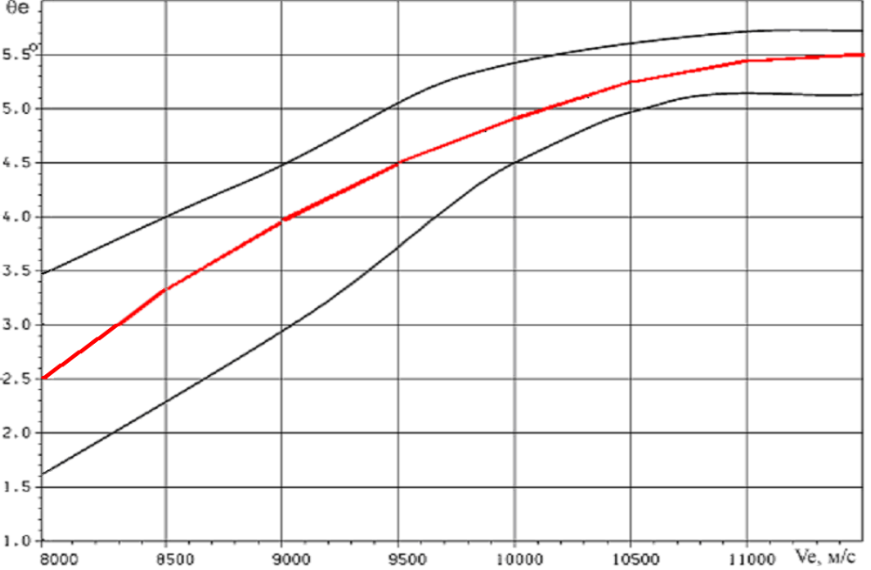
Канонические параметры траекторий безопасного возвращения ПТК в атмосферу Земли
θ_{вх}=5,5-0,244898⋅(11,5–V_{вх})² => C=(R_{e}+100)⋅V_{вх}⋅cosθ_{вх}
Семинар ИКИ, посвящённый памяти П.Е.Эльясберга. Таруса 17-19 июня 2014
Notes:
История вопроса

Slide 5
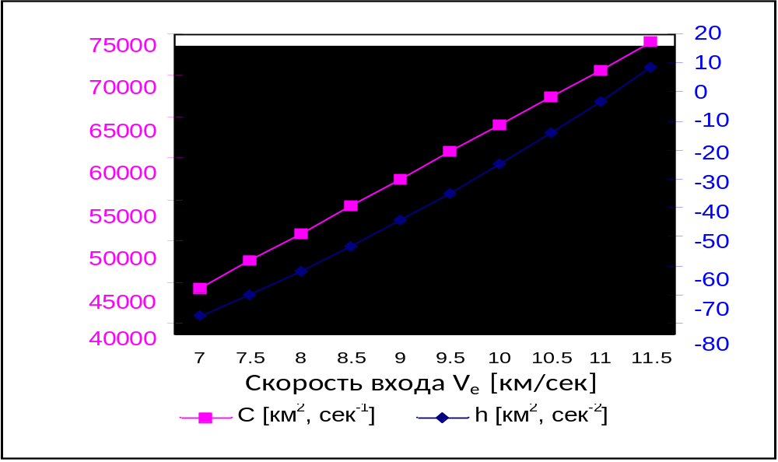
Линейная зависимость постоянной площадей С и квадратичная зависимость интеграла энергии h от величины скорости входа на каноническом множестве траекторий возврата ПТК
Семинар ИКИ, посвящённый памяти П.Е.Эльясберга. Таруса 17-19 июня 2014
Notes:
Полезность квадратичной аппроксимации канонического множества ТВ

Slide 6
Параметры канонического множества условий возврата
V_{вх} [км/сек] | P [км] | e | ϑ [град] | R_{π} [км] | V_{π} [км/сек]
7.5 | 5904.898 | 0.09105577 | 163.93 | 5412.096 | 8.964
8 | 6710.792 | 0.05849832 | 50.72 | 6339.917 | 8.158
8.5 | 7565.207 | 0.1819846 | 21.71 | 6400.428 | 8.580
9 | 8468.759 | 0.3217813 | 16.39 | 6407.081 | 9.068
9.5 | 9422.409 | 0.4703758 | 14.17 | 6408.165 | 9.563
10 | 10427.415 | 0.6270980 | 12.86 | 6408.596 | 10.060
10.5 | 11485.262 | 0.7918594 | 11.90 | 6409.689 | 10.556
10.6 | 11703.314 | 0.8257798 | 11.73 | 6410.036 | 10.655
10.7 | 11923.559 | 0.8600245 | 11.56 | 6410.431 | 10.754
10.8 | 12146.008 | 0.8945942 | 11.40 | 6410.876 | 10.853
10.9 | 12370.677 | 0.9294899 | 11.23 | 6411.372 | 10.953
11.00 | 12597.578 | 0.9647124 | 11.08 | 6411.920 | 11.052
11.05 | 12711.870 | 0.9824465 | 11.00 | 6412.213 | 11.101
11.06 | 12734.796 | 0.9860031 | 10.98 | 6412.274 | 11.111
11.07 | 12757.744 | 0.9895631 | 10.97 | 6412.334 | 11.121
11.08 | 12780.715 | 0.9931263 | 10.95 | 6412.396 | 11.131
11.09 | 12803.709 | 0.9966928 | 10.94 | 6412.458 | 11.141
11.10 | 12826.725 | 1.0002626 | 10.92 | 6412.520 | 11.151
11.50 | 13766.023 | 1.1457610 | 10.30 | 6415.450 | 11.546
Семинар ИКИ, посвящённый памяти П.Е.Эльясберга. Таруса 17-19 июня 2014
Notes:
С периметром связана полнота эллипсов ТВ, он лишь удваивается.
ϑвх – важная характеристика, влияющая на широту места посадки СА.

Slide 7
Параметры множества целевых ТВ
12 ч. полёта
Семинар ИКИ, посвящённый памяти П.Е.Эльясберга. Таруса 17-19 июня 2014
Notes:
Хорошо видно, что после достижения эллипсом ТВ 100 ткм (а это лишь 12 ч. полёта), скорость входа в атмосферу (а, следовательно, и – дальность торможения) практически не изменяются.
Дальность управляемого торможения после входа в атмосферу становится в зоне 6-9 ткм.
Но время возвращения сильно изменяется и в конце канонического множества достигает многих суток.

Slide 8
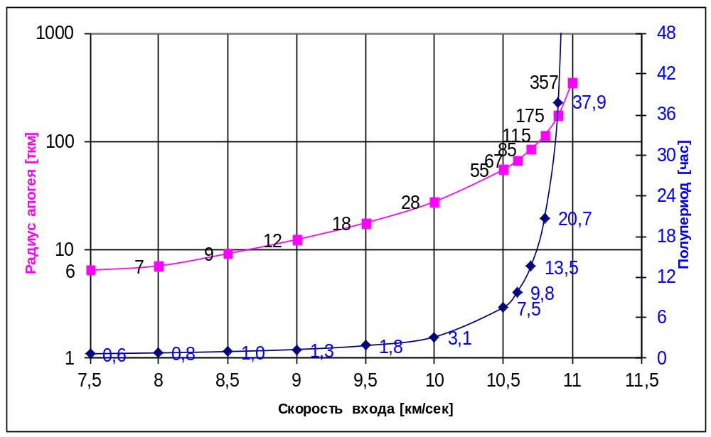
Полупериод и радиус апогея эллиптической части множества целевых ТВ
Семинар ИКИ, посвящённый памяти П.Е.Эльясберга. Таруса 17-19 июня 2014
Notes:
Здесь виден быстрый рост длительности времени возвращения

Slide 9
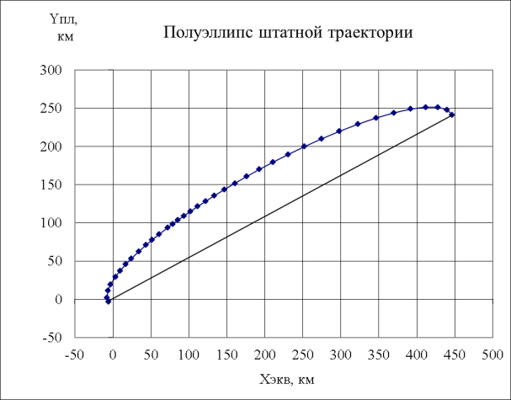
Выбранная для анализа штатная траектория полёта к Луне
Начало траектории перелёта | 2025/08/17 06:44:15.059
Полуось, ткм | 256,9298626
Эксцентриситет | 0,974391
Период, мин | 21601,385
Наклонение, град. | 50,66
Долгота восходящего узла, град. | 313,15
Аргумент перицентра, град. | 331,59
Высота перицентра, км | 201,6188
Высота апоцентра, ткм | 500,9018343
Момент времени периселения | 2025/08/19 22:30:00.0.
Высота периселения, км | 100,0
Наклонение пролётной гиперболы к плоскости экватора Луны, град. | 2,3
ткм
ткм
Вид штатной траектории в плоскости орбиты
с осью Х,- вдоль линии пересечения плоскости орбиты
с плоскостью экватора
Семинар ИКИ, посвящённый памяти П.Е.Эльясберга. Таруса 17-19 июня 2014
Notes:
Это 2,5 суточная траектория с максимальным склонением Луны (28,5^{о}) выбрана, как худший случай для анализа возможных координат мест посадки СА.

Slide 10
Точки анализа возврата на штатной траектории полёта ПТК
(старт 17 августа 2025 г.)
Допустимый размер импульса возврата (≈ 1800 м/с) складывается из запасов характеристической скорости для перехода на орбиту ИСЛ (≈ 900 м/с) и для возвращения к Земле (≈ 900 м/с)
Семинар ИКИ, посвящённый памяти П.Е.Эльясберга. Таруса 17-19 июня 2014
Notes:
В каждой выбранной точки траектории для реализации импульса возврата рассматривается всё множество канонических траекторий возвращения.

Slide 11
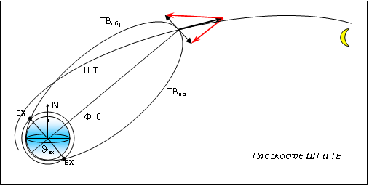
Условие формирования траектории возврата с минимальной скоростью входа в атмосферу Земли
Семинар ИКИ, посвящённый памяти П.Е.Эльясберга. Таруса 17-19 июня 2014
Notes:
Оно заключается в том, что в результате действия импульса торможения полученная скорость полёта должна быть направлена ортогонально направлению на Землю.
В этом случае угол Ф отклонения линии апсид ТВ от направления на Землю равен нулю.
Очевидно, что возможно «прямое» и «обратное» возвращения к Земле с разными параметрами импульса и точек входа в атмосферу Земли (ϑ_{вх}=90^{о}).

Slide 12
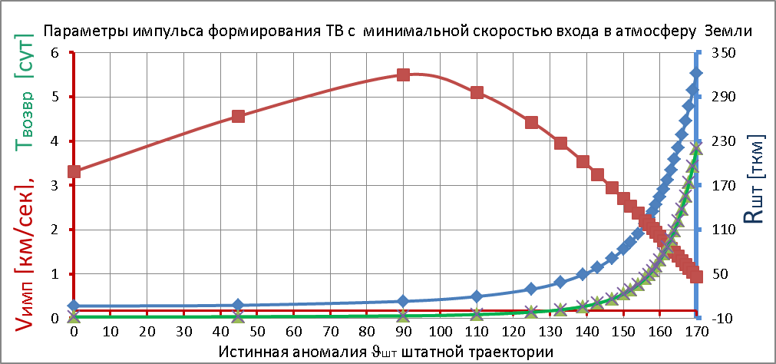
Углы входа таких ТВ не удовлетворяет требованиям безопасности возвращения !
Семинар ИКИ, посвящённый памяти П.Е.Эльясберга. Таруса 17-19 июня 2014
Notes:
Характеристическая скорость импульса фомирования ТВ (θ=0^{о} или θ=180^{о}) с минимальной энергией практически ниже допустимой величины лишь с расстояний R_{шт} от Земли больше 170 ткм.

Slide 13
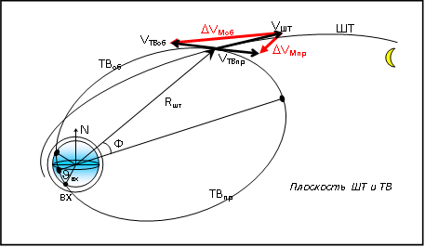
Схема прямого и обратного манёвров для формирования ТВ
Поворот эллипса ТВ вокруг Rшт порождает ещё два вектора скорости ТВ.
Этим 4-м векторам скорости соответствуют 4 значения характеристической скорости и 4 точки входа в атмосферу Земли но только 2 значения времени возвращения.
Семинар ИКИ, посвящённый памяти П.Е.Эльясберга. Таруса 17-19 июня 2014
Notes:
Каждой траектории возврата (ТВ) соответствует четвёрка направлений и величин импульсов манёвра, которые порождают четвёрку векторов скоростей начала движения по ТВ, имеющих разное направление, но одинаковую величину, - связанную через интеграл энергии с выбранной величиной скорости входа.

Slide 14
Сравнение 4-х вариантов формирования траекторий возврата в вскоре после старта
Семинар ИКИ, посвящённый памяти П.Е.Эльясберга. Таруса 17-19 июня 2014
Notes:
Спасение в начале полёта приводит к большим импульсам и дальним точкам входа в атмосферу.
Импульс прямо-вверх – меньше других

Slide 15
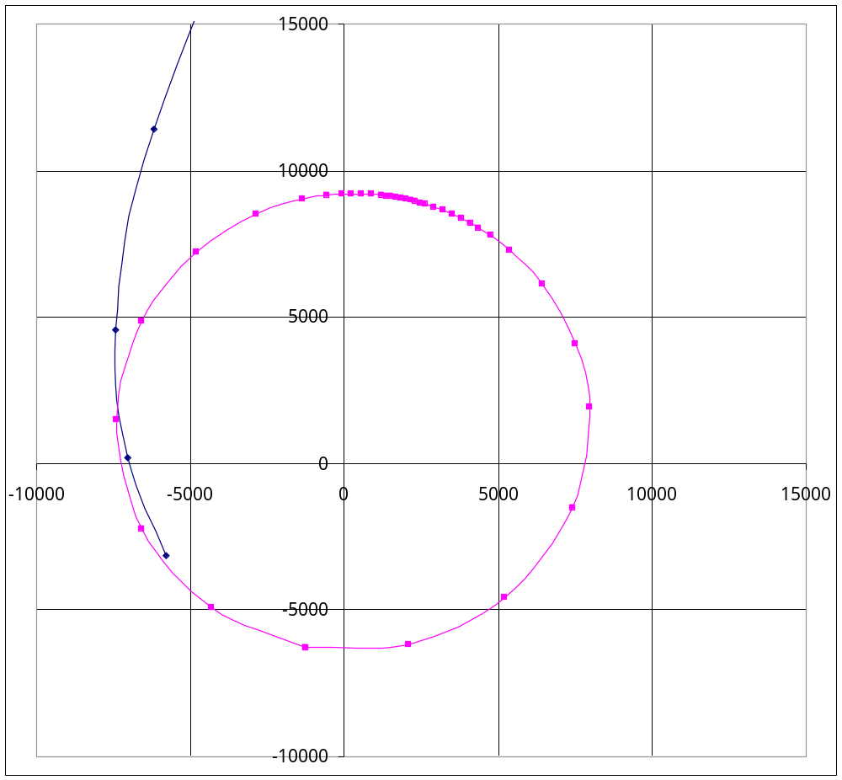
Траектория "прямого-вверх" возвращения к Земле
( 12 мин. полёта, R= 7960 км )
r_{ϑ}
_{Φ}
ϑ
r_{π}
r_{вх}
Семинар ИКИ, посвящённый памяти П.Е.Эльясберга. Таруса 17-19 июня 2014
Notes:
Кратчайшая почти круговая (а=7 ткм) траектория возврата с импульсом 3,4 км/с и временем возвращения 1,4 часа

Slide 16
Сравнение 4-х вариантов формирования траекторий возврата в начале полёта
V_{хар}≈900 м/с для ИСЛ и ≈900 м/с для ИСЛ-Земля (и там и там диапазон ±100м/с)
Семинар ИКИ, посвящённый памяти П.Е.Эльясберга. Таруса 17-19 июня 2014
Notes:
Угол Ф заметно уменьшается.

Slide 17
Сравнение 4-х вариантов формирования траекторий возврата у геостационара
Семинар ИКИ, посвящённый памяти П.Е.Эльясберга. Таруса 17-19 июня 2014
Notes:
Уменьшается множество ТВ, достающих точки ШТ.
Растут доступные скорости входа в атмосферу

Slide 18
Сравнение 4-х вариантов формирования траекторий возвращения к Земле
Семинар ИКИ, посвящённый памяти П.Е.Эльясберга. Таруса 17-19 июня 2014
Notes:
Важный момент: после 100 тыс км имеются уже две возможности построения ТВ

Slide 19
Сравнение 4-х вариантов формирования траекторий возвращения к Земле
Семинар ИКИ, посвящённый памяти П.Е.Эльясберга. Таруса 17-19 июня 2014
Notes:
Имеются две возможности построения восходящих ветвей ТВ слабого торможения.
Импульсы перехода наТВ прямых возвратов становятся всё более одинаковыми

Slide 20
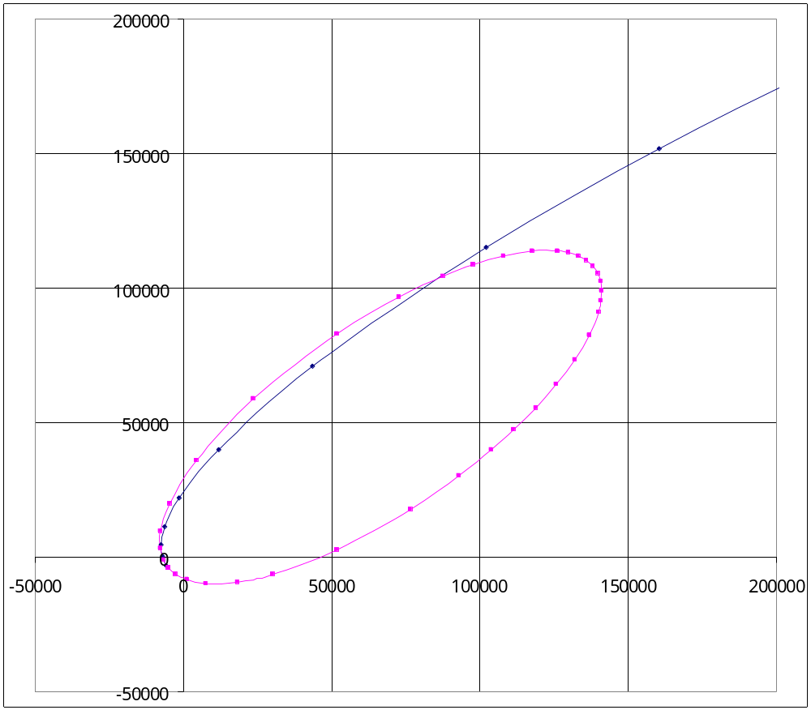
Траектория "прямого-вверх" возвращения к Земле
( 12 час. полёта, R= 134 тыс. км )
Семинар ИКИ, посвящённый памяти П.Е.Эльясберга. Таруса 17-19 июня 2014
Notes:
Хорошо заметна слабое влияние симметричного отображения вытянутого эллипса ТВ на векторы импульса торможения

Slide 21
Сравнение 4-х вариантов формирования траекторий возвращения к Земле
Семинар ИКИ, посвящённый памяти П.Е.Эльясберга. Таруса 17-19 июня 2014
Notes:
Минимальные метровые импульсы торможения кончаются на ТВ со скоростью входа 11.05 км/с

Slide 22
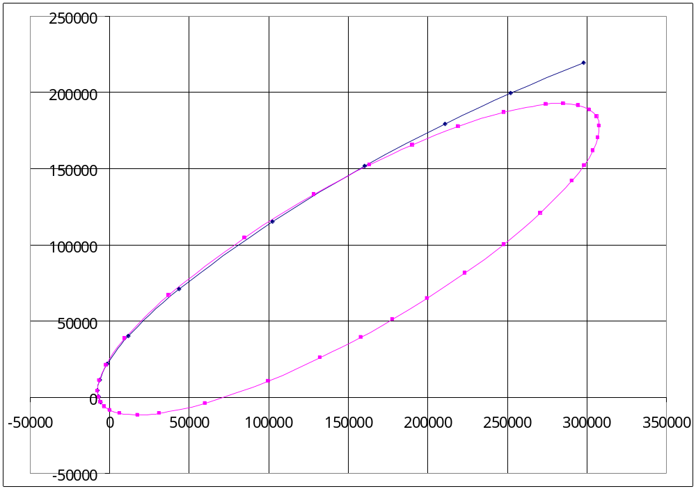
Траектория "прямого-вверх" возвращения к Земле
( 1 сут. полёта, R= 200 тыс. км )
Семинар ИКИ, посвящённый памяти П.Е.Эльясберга. Таруса 17-19 июня 2014
Notes:
Заметно, как далеко нужно двигаться вперёд до начала возврата Земле

Slide 23
Сравнение 4-х вариантов формирования траекторий возвращения к Земле
Семинар ИКИ, посвящённый памяти П.Е.Эльясберга. Таруса 17-19 июня 2014
Notes:
И это второй важный момент полёта: возникает возможность всех 4-х вариантов формирования ТВ !

Slide 24
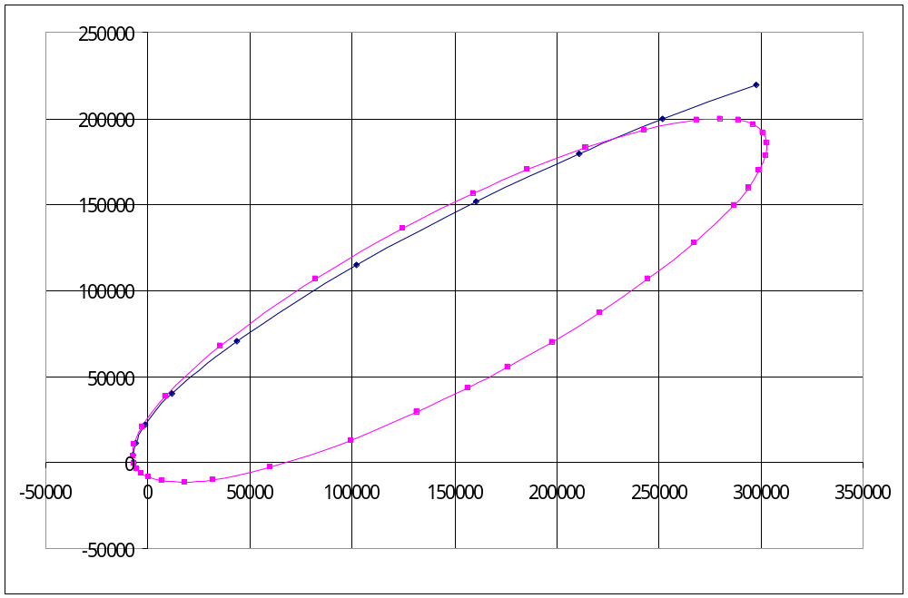
Траектория "прямого-вверх" возвращения к Земле
( 2 сут. полёта, R= 300 тыс. км )
Семинар ИКИ, посвящённый памяти П.Е.Эльясберга. Таруса 17-19 июня 2014
Notes:
И это, практически, последний момент формирования ТВ без общения с Луной.

Slide 25
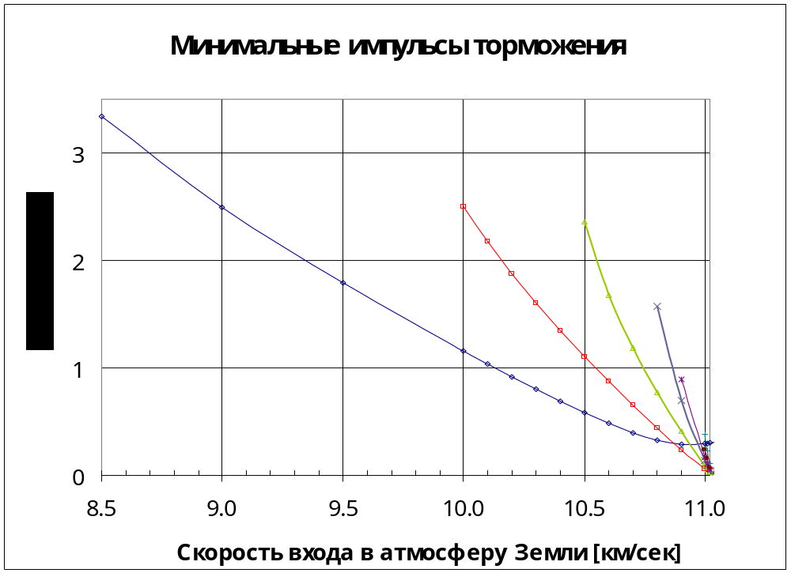
Принимаем реализуемую дальность управляемого торможения в атмосфере не более 9000 тыс. км
Семинар ИКИ, посвящённый памяти П.Е.Эльясберга. Таруса 17-19 июня 2014
Notes:
Здесь собраны все характеристики минимальных значений характеристических скоростей импульсов формирования ТВ способом «прямо-вверх». Хорошо видно, что реализуемые по критерию заданной величины характеристической скорости величины скоростей входа в атмосферу получаются не ниже 9,5 км/с.
В связи с этим можно в первом приближении принять параметр дальности движения в атмосфере, равным 9000 км.

Slide 26
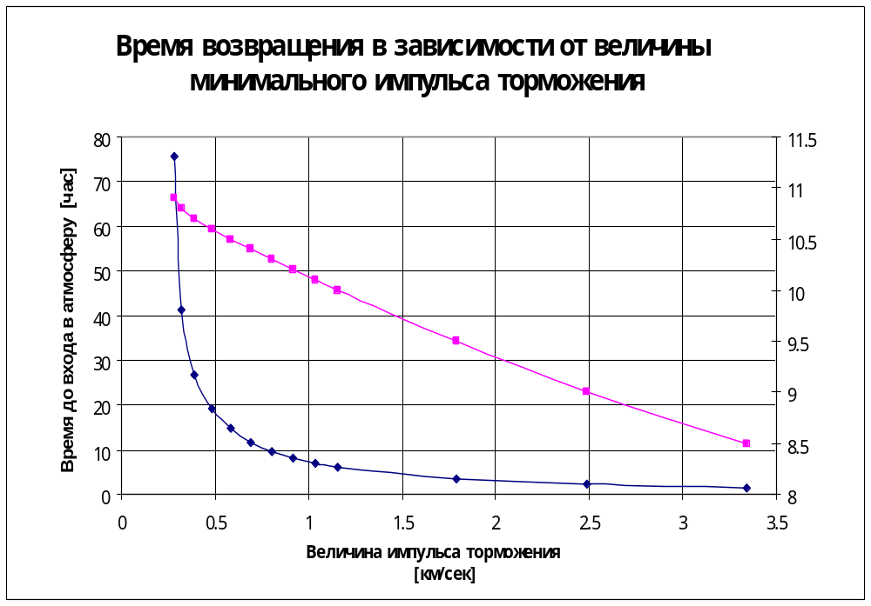
Скорости входа ТВ
Семинар ИКИ, посвящённый памяти П.Е.Эльясберга. Таруса 17-19 июня 2014
Notes:
Это множество Парето

Slide 27
Семинар ИКИ, посвящённый памяти П.Е.Эльясберга. Таруса 17-19 июня 2014
Notes:
Здесь показаны первичные оценки параметров входа в атмосферу Земли для точек ШТ в самом начале полёта..
Получаемые требуемые дальности движения в атмосфере трудно достижимы при существующем аэродинамическом качестве СА.
Характер графика параметров долготы входа в атмосферу показывает быстро растущее число суток полёта на хвосте множества ТВ.
Это говорит о сильном влиянии на время движения ошибок импульса торможения и необходимости коррекции времени входа в атмосферу.

Slide 28
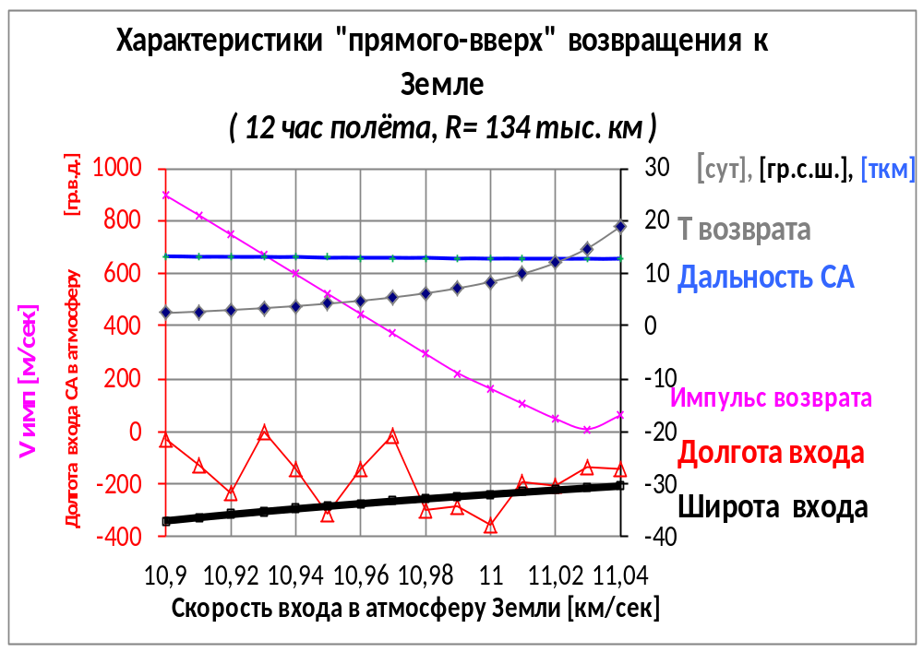
Семинар ИКИ, посвящённый памяти П.Е.Эльясберга. Таруса 17-19 июня 2014
Notes:
На средних дальностях от Земли картина – аналогичная
Видно, что по критерию времени обратного полёта импулься торможения должны быть не ниже 600 м/с.

Slide 29
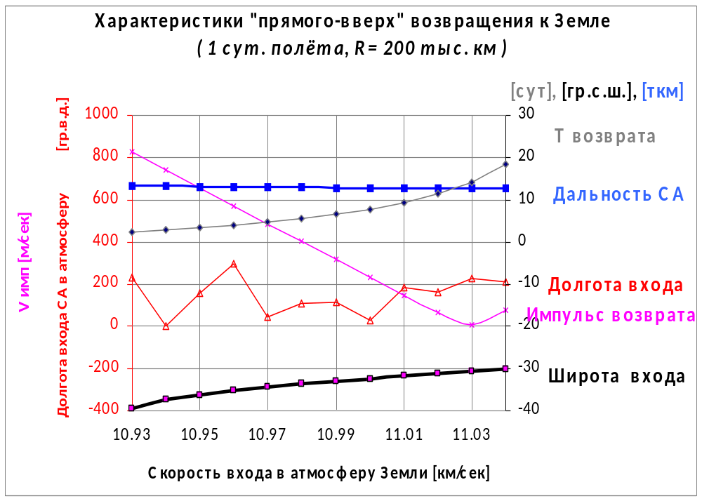
Семинар ИКИ, посвящённый памяти П.Е.Эльясберга. Таруса 17-19 июня 2014
Notes:
Время возврата в середине полёта в конце канонических ТВ больше 10 суток.

Slide 30
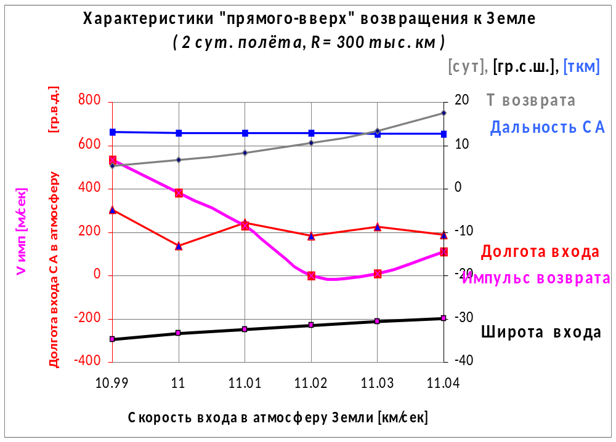
Семинар ИКИ, посвящённый памяти П.Е.Эльясберга. Таруса 17-19 июня 2014
Notes:
Видно, что на всём допустимом множестве ТВ способом «вперёд-вверх»», обеспечивающем минимальные затраты характеристической скорости, наблюдается постоянство широты входа в пределах -30..-40 градусов.

Slide 31
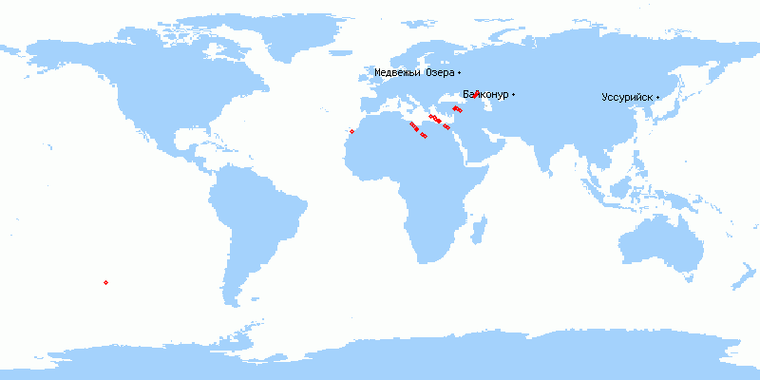
Возможные точки посадки в случае возврата с траектории перелёта к Луне в условиях максимального склонения Луны
Семинар ИКИ, посвящённый памяти П.Е.Эльясберга. Таруса 17-19 июня 2014
Notes:
Вывод пока неутешительный:
места приземления СА при простых способах построения манёвров возврата «мало удобны» для работы средств спасения.
Нужно разрабатывать средства спасения вне территории России.
Или
- Нужно повысить аэродинамическое качество СА

Slide 32
Места приземления СА при простых способах построения манёвров возврата «мало удобны» для работы средств спасения.
Для реализации нужной долготы посадки необходим определение траектории в южной полусфере.
Для реализации требуемой широты посадки
  желательно повысить аэродинамическое качество СА
  предстоит исследовать характеристики двух-импульсного манёвра возвращения
Семинар ИКИ, посвящённый памяти П.Е.Эльясберга. Таруса 17-19 июня 2014

Slide 33
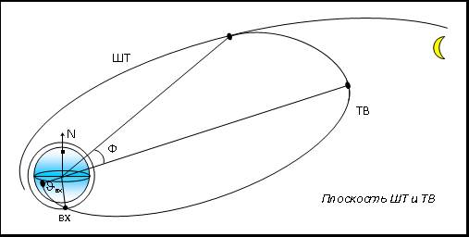
Разработанная схема построения двух-импульсной реализации траекторий срочного возвращения космонавтов на Землю
Задача Ламберта
Множество ТВ
с заданной широтой входа
Семинар ИКИ, посвящённый памяти П.Е.Эльясберга. Таруса 17-19 июня 2014
Notes:
Это двухпараметрическая задача условной оптимизации характеристической скорости импульса при заданном месте приземления СА.
Подбираемые параметры – траектория из канонического множества ТВ и место второго импульса на этой траектории.
Выбранные эти два параметра однозначно определяют момент времени второго импульса.
Параметры обоих импульсов определяются решением задачи Ламберта.
Такая двухпараметрическая задача оптимизации решается для множества точек ШТ.

Slide 34
Спасибо за внимание!
Семинар ИКИ, посвящённый памяти П.Е.Эльясберга. Таруса 17-19 июня 2014

